Slide 1


“
基础课
第六课 没有比那儿更美的地方了
”
徐心瑶

Slide 2
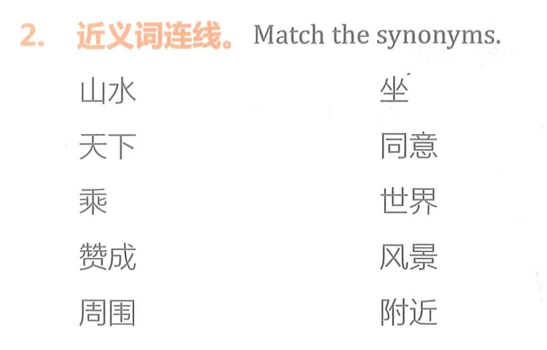
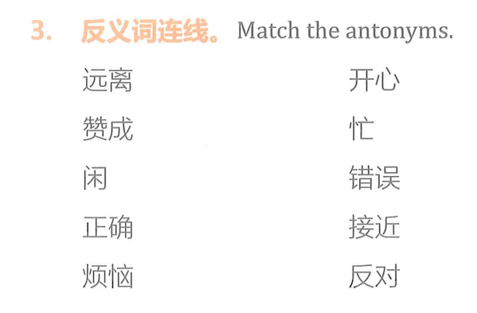
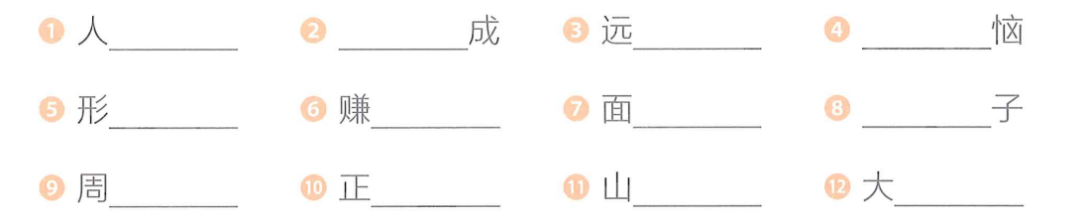
预习检查

Slide 3
第一部分
生词

Slide 4
生词
趁 远离 人群 山水 闲 赞成
与其 不如 准 果然 甲 天下
全 正确 连 座 组成 形状
兔子 大象 面 乘 竹子 周围
面对 烦恼 宁可 赚 赚钱
有山有水 中国通

Slide 5
第一部分
正确 形状 有山有水 远离 乘
烦恼 组成 面对 人群 连

Slide 6
正确 形状 有山有水 远离
1.城市太吵闹，我想去一个_____人群的地方生活。
2.张老师给同学们推荐了一个值得旅游的地方，那里__________，非常漂亮。
3.考试的时候，请把______答案写在答题纸上，而不是试卷上。
4.空气是一种气体，没有味道，没有颜色，也没有______。

Slide 7
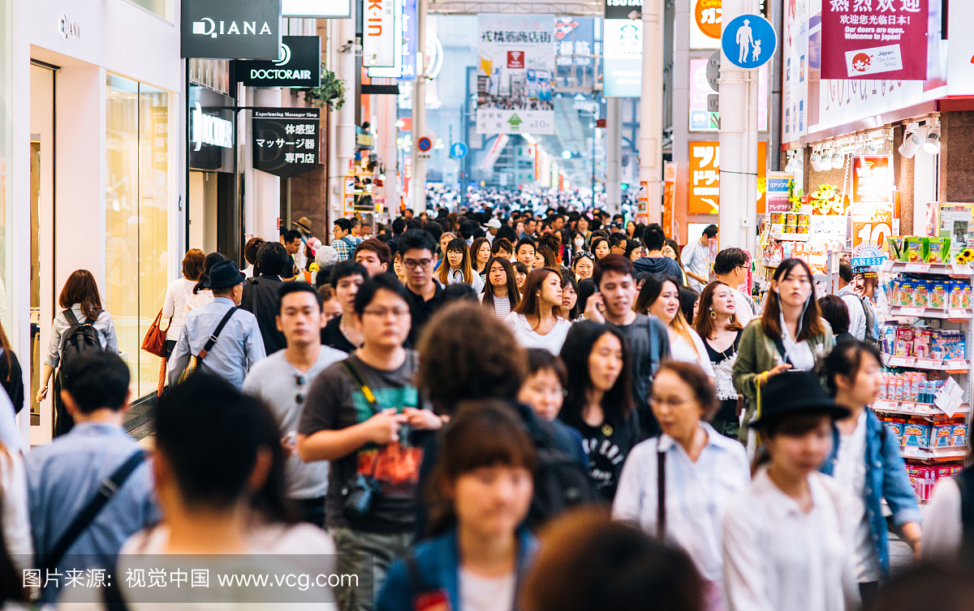
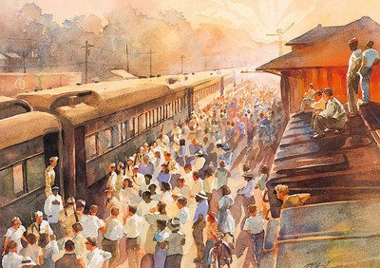
人群 群
快过年了，大家都在准备年货，_______成了人群聚集的地方。也有的人想赶快回家过年，______到处是着急回家的人群。

Slide 8
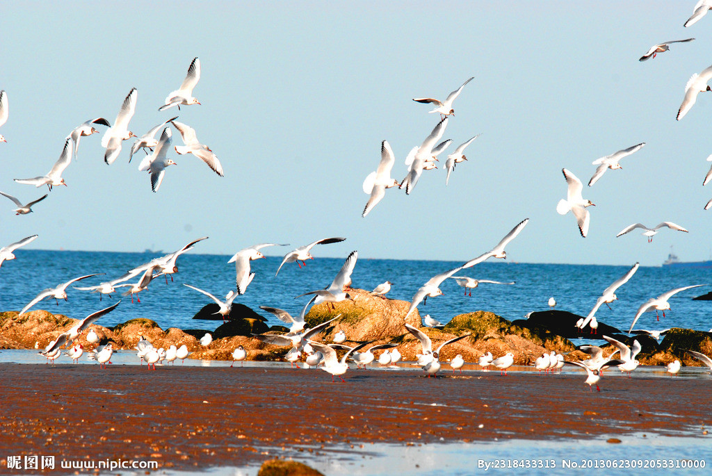
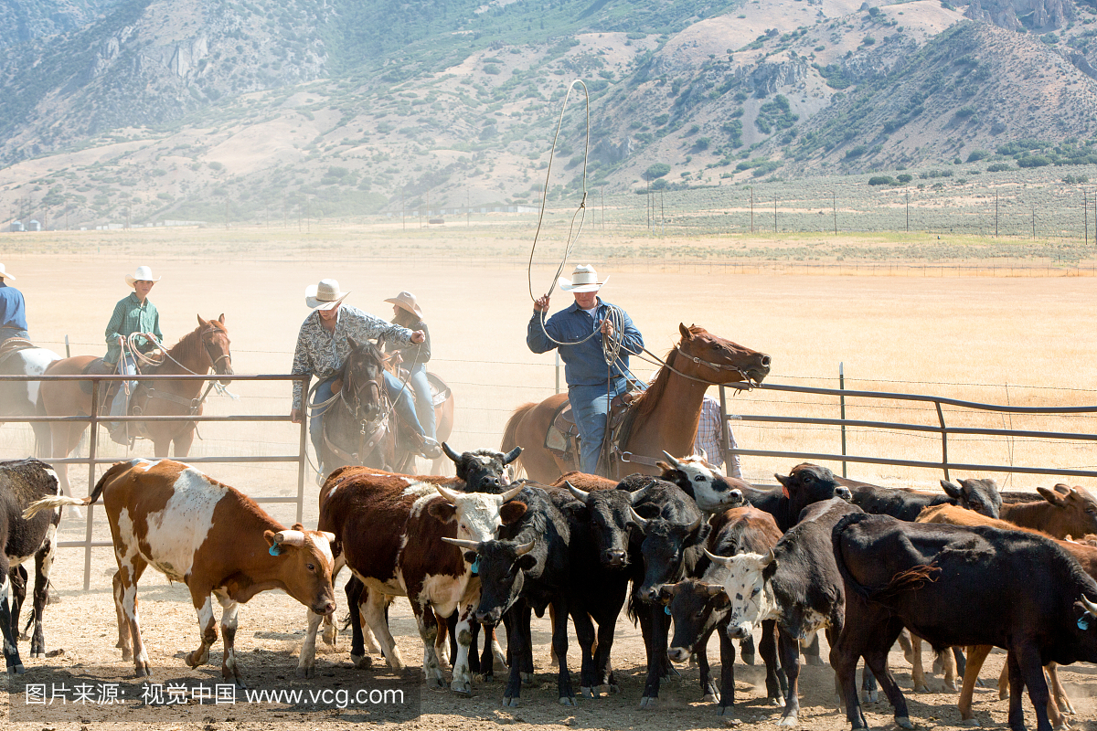
群
①N.
……群
牛/羊/鸟/鱼群
白色的鸟群从天上飞过，好像天上的一朵朵白云。
爸爸把正在草地吃草的牛群赶回了家。

Slide 9
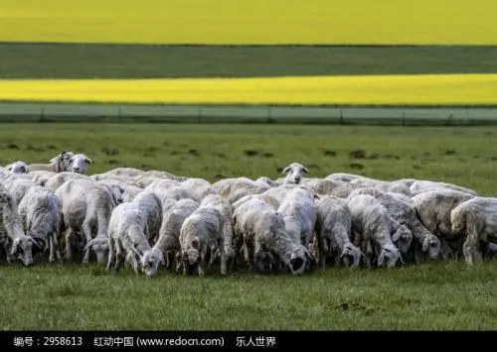
群
② M.
一群……
一群人/牛/羊……
天上有一群白色的鸟。
草地上一群羊正在吃草。

Slide 10
全
全国/世界/市/班/家/省/书/文……
全班学生都祝贺他通过了YKK考试。
我小时候的梦想就是游遍全世界。
这家超市的东西很全，想买什么都有。
Notes:
全世界你最喜欢的城市是哪一个？
你们全家一起旅行过吗？你们去哪儿旅行呢？

Slide 11
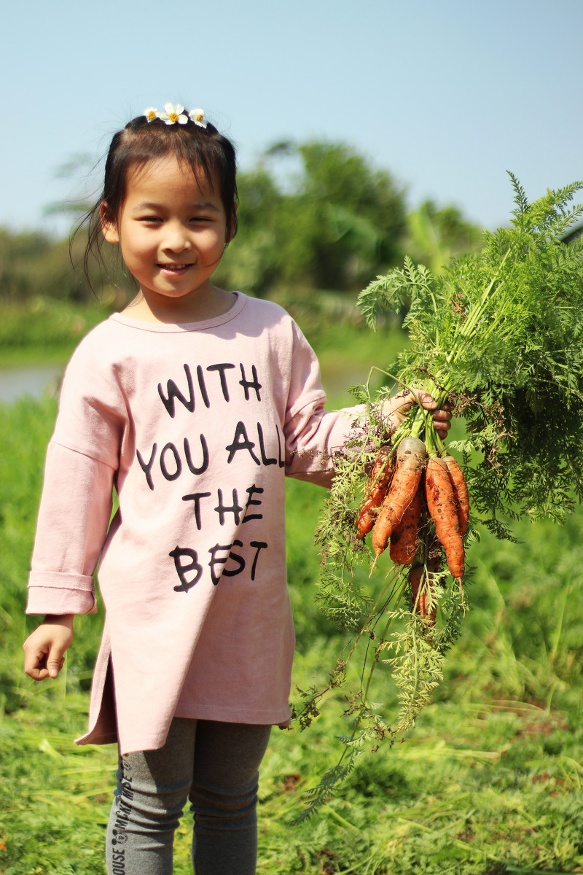
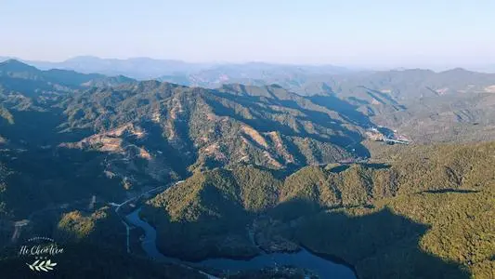
连 V.
孩子把胡萝卜连根拔了出来。
这里山连着山，环境太好了。
最近爸爸工作很忙，已经连着三天没回家了。

Slide 12
乘 V.
乘飞机/火车/船/大巴/车……
奶奶由于第一次乘飞机出国，刚到机场就开始紧张起来。
火车就要开了，请所有乘车的乘客马上上车。
15路公交车不直接到学校，中间要换乘两次地铁。
Notes:
你喜欢乘飞机还是乘火车去旅游吗？

Slide 13
组成
S 由 A和B组成
A和B组成S
汉字“好”是由“女”和“子”两部分组成的。
老师让每两个人组成一组，练习课文。

Slide 14
面对
面对问题/困难
不能面对sb（觉得对不起、很丢脸）
面对矛盾，最好想想怎么解决。
面对学习上的困难，我________________。
这次考试考得太差了，我不能面对我自己。

Slide 15
烦恼
① N.
能否顺利通过考试，是他现在最大的烦恼。
快把你的烦恼都忘掉，好好在这儿玩吧。
② Adj.
姐姐每个月的工资连交房租都不够，这让她感到很烦恼。
Notes:
你现在有什么烦恼？

Slide 16
乘 全 烦恼 面对 人群 连 组成
1.如果我们心____心，一起努力，那我们就一定能度过这段时光。
2.生病的时候千万要离______远一点，否则容易让更多的人生病。
3.从学校到商场，需要换___一次地铁。
4.大部分丈夫都会为妻子和妈妈的关系感到______。
5.每个人都有自己不想______的人和事。
6.这个地方特别漂亮，吸引了____国各地的游客去旅游。
7.课堂是由教师和学生______的。

Slide 17
第二部分
周围 赞成 赚钱

Slide 18
周围
地方+周围 近义词：附近、四周
学校周围/附近/四周有很多好吃的饭店。
人+周围 近义词：身边
来到一个新的环境中，要多观察你周围的人、事、物。

Slide 19
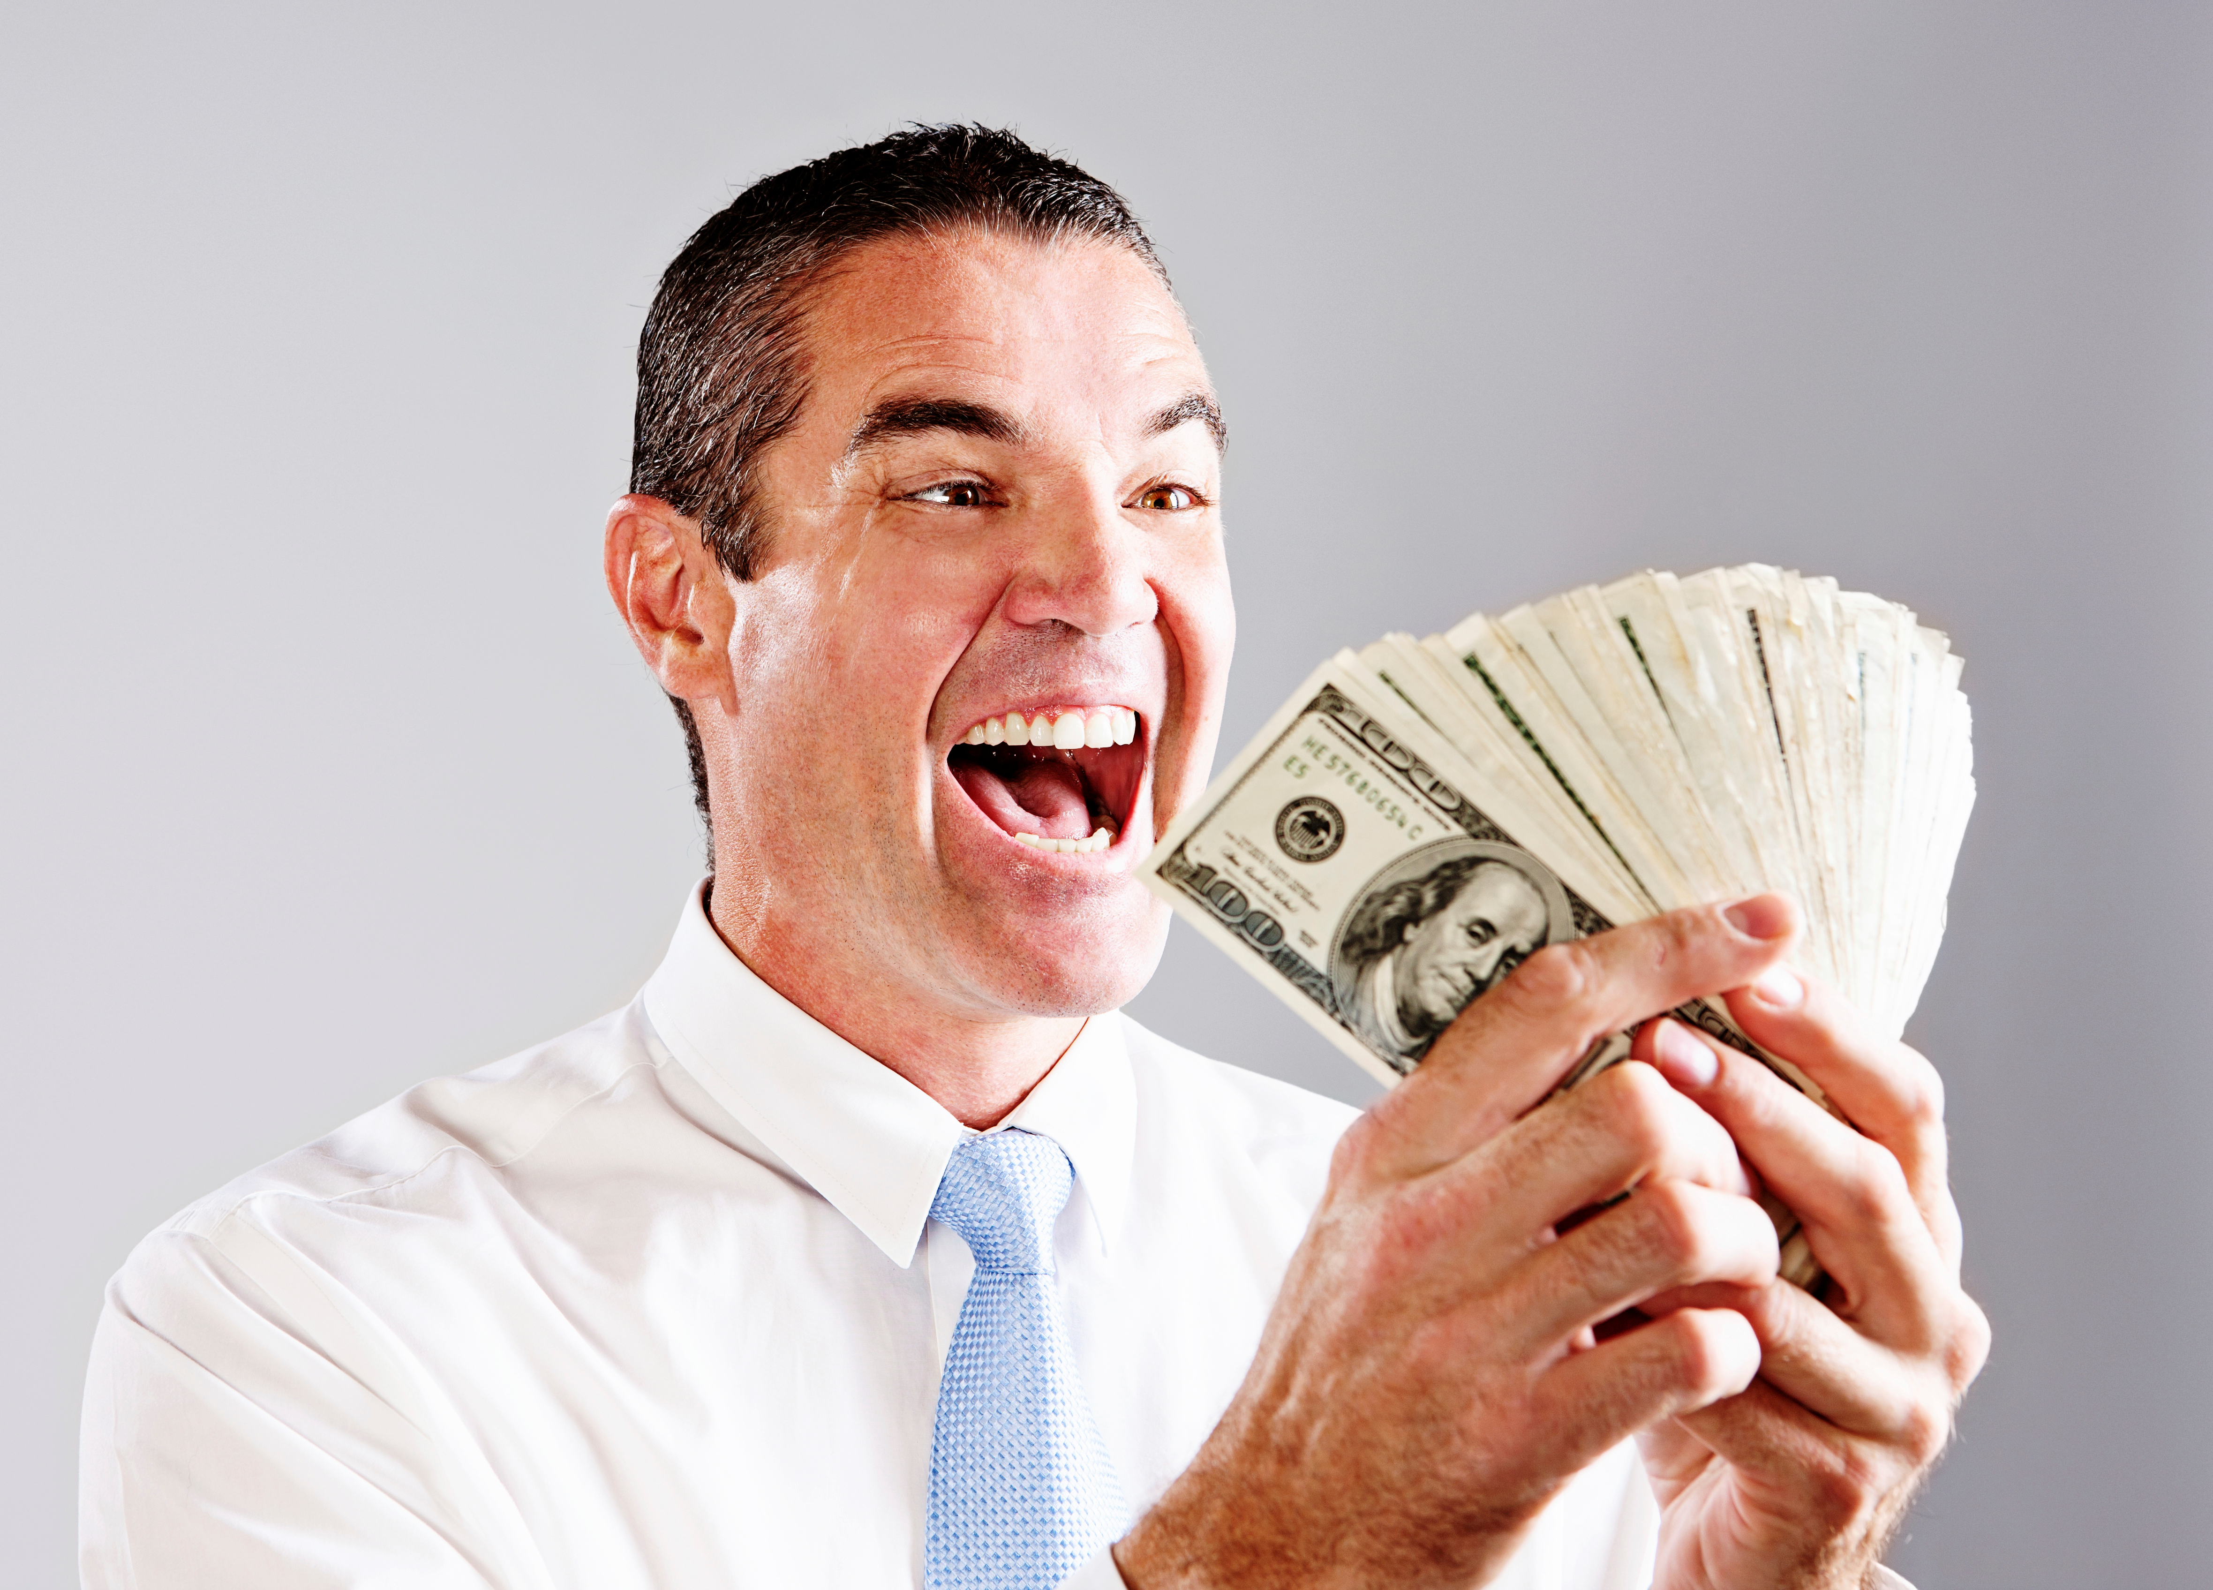
赚钱 V-O
他工作以后赚了不少钱，这让他很开心。
我的理想是当一名商人，是因为做生意能赚很多钱。
赚很多钱就等于成功吗？

Slide 20

赞成 V. 近义词：同意、支持 反义词：反对
赞成sb的想法/观点
赞成sb do sth
会议上大家都赞成他的想法。
他的父母都不赞成他一个人到国外留学。

Slide 21
第三部分
趁（着） 准 果然

Slide 22
趁
趁+时间/机会+V
他一直想去日本旅游，可是平时工作太忙了，趁假期有时间，去了一趟日本。
趁着考试前十分钟，我把生词又看了一遍。
小偷趁商场里人多，偷走了我俩的钱包。

Slide 23
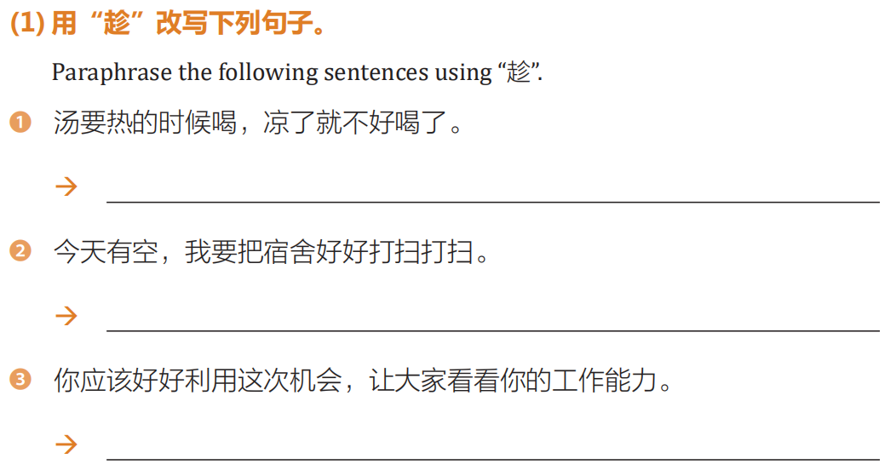

Slide 24
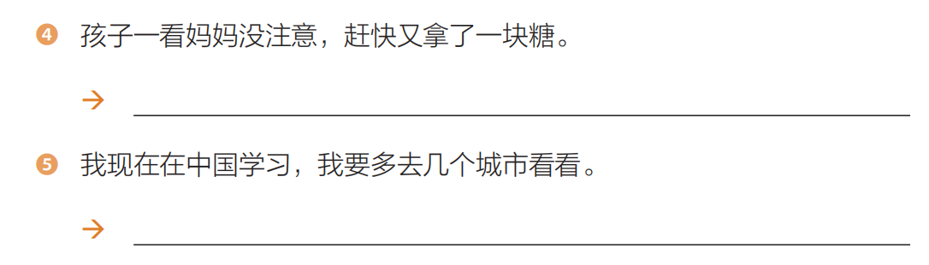

Slide 25
准≈肯定/一定
他今天上班时一直说困，准是昨晚又熬夜了。
看他高兴的样子，考试准得了一百分。
盐在哪儿他都不知道，他在家准没做过饭。

Slide 26
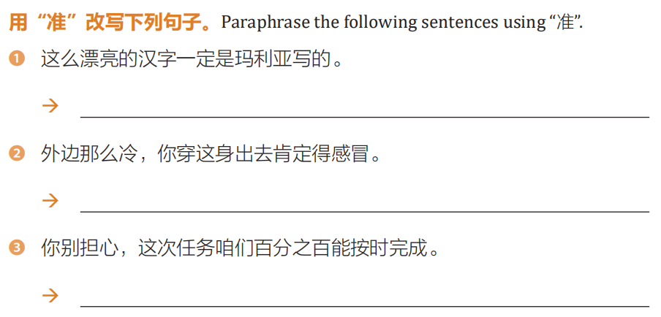

Slide 27
果然
昨天外边那么冷还只穿一件衬衫，今天果然感冒了吧。
他每天都努力学习，这次考试果然进步了。
他昨晚熬夜了，今天上课果然迟到了。

Slide 28
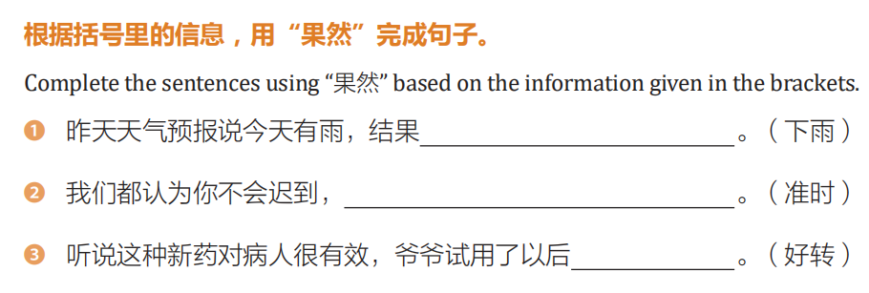

Slide 29
果然 VS 当然
你每天都花这么多钱，月底当然就没钱了。
这是你的秘密，我当然不会告诉别人。
Notes:
果然：预测的事情发生了，已经发生的事情
当然：按照道理一定会，事情不一定发生了

Slide 30
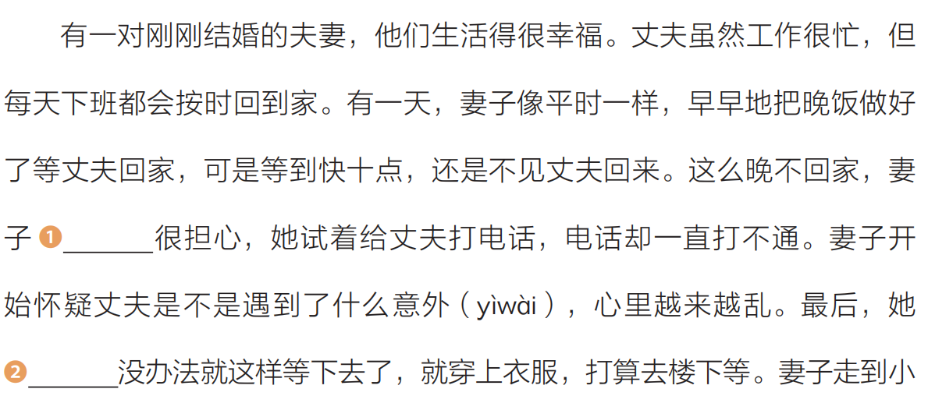
果然 VS 当然

Slide 31
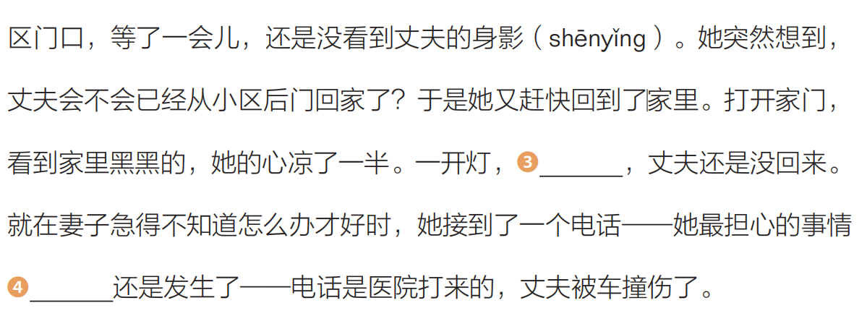
果然 VS 当然

Slide 32
第四部分
竹子 兔子 大象 闲 面

Slide 33
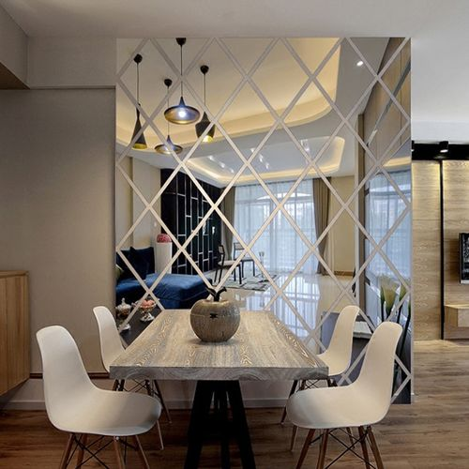
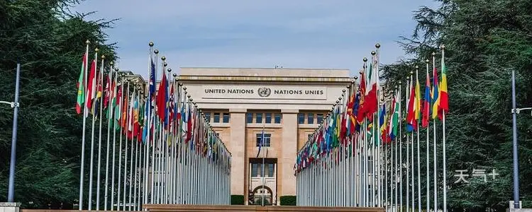
面 M.
一面+旗子/国旗
一面+镜子/墙……
联合国总部大楼前飘扬着
193___国旗。
这面墙由……组成。

Slide 34
闲
爷爷退休后没有工作，每天在家里很闲。
虽然每天的作业特别多，但还是要学会忙里偷闲。
她一点儿也闲不住，周末也在工作。

Slide 35
语言点

Slide 36
语言点1:再…不过了
老师每天都给我们上课，我们对她已经再熟悉不过了。
这粉色的衣服，女孩穿真是再合适不过了。
这部电影再清楚不过地向人们说明了中国历史的发展。

Slide 37
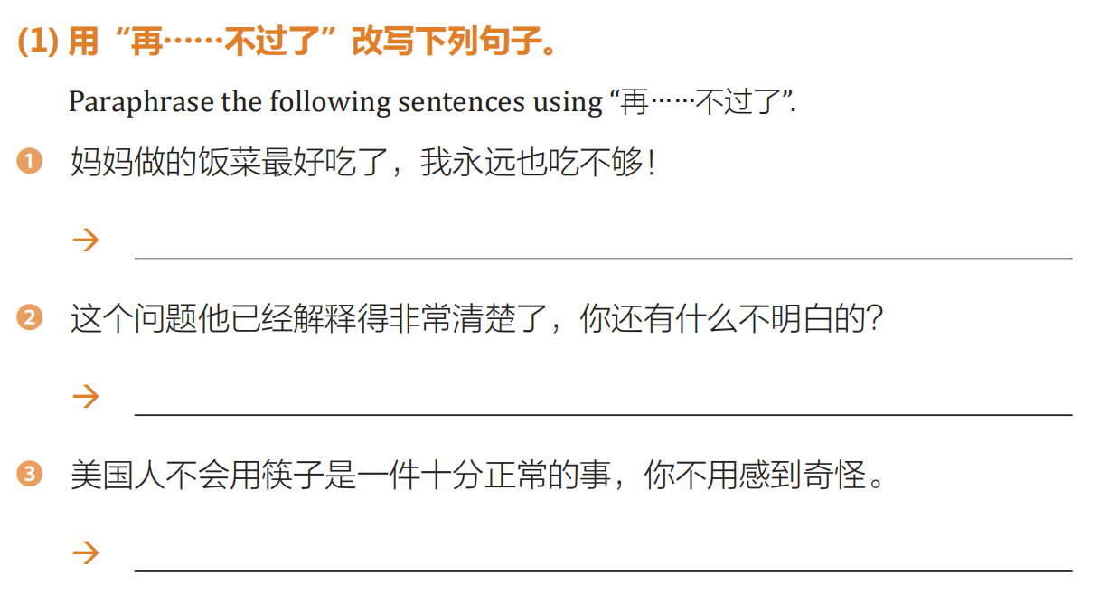
练习：P127

Slide 38
语言点2:没有比…更…的（N）了
父母是最爱我们的，没有比他们更爱我们的人了。
他觉得没有比汉语更难的语言了。
对预科的学生来说，现在没有比YKK考试更重要的了。

Slide 39
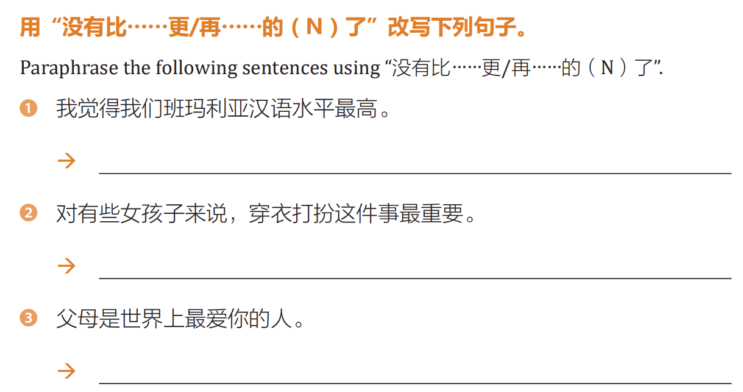
练习：P128

Slide 40
语言点3:与其…，不如…
你与其考试的时候看别人的，不如平时努力学习，取得好成绩。
假期没课的话，你与其在家闲着，不如去图书馆看看书。
你早上与其睡懒觉，不如早起锻炼锻炼身体、跑跑步。

Slide 41
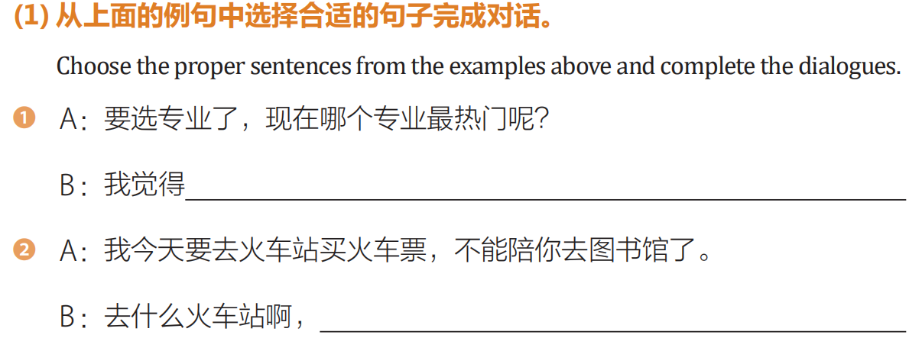
练习：P124

Slide 42
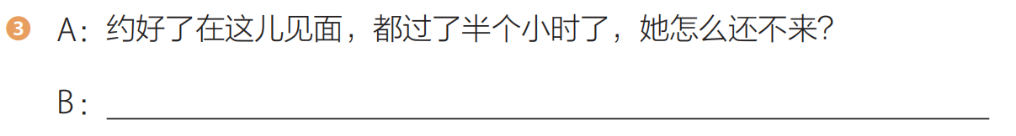
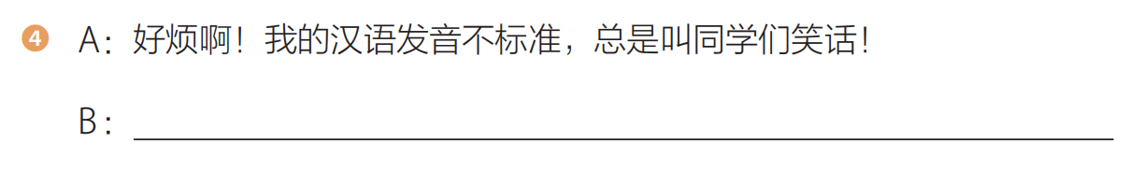
练习：P124

Slide 43
语言点4:宁可…，也不…
快点走吧，我宁可早点出发，也不想迟到。
他宁可饿着，也不吃快餐。
爸爸可懒了，宁可在家睡懒觉，也不带我去公园玩。

Slide 44
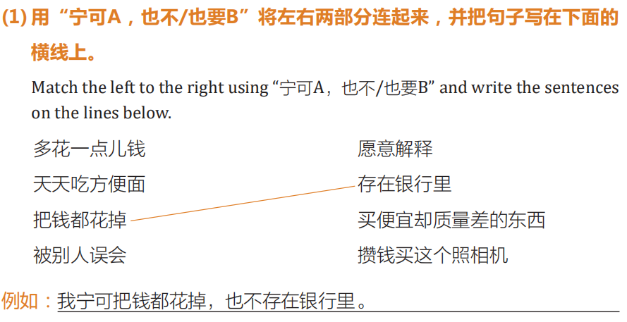
练习：P126

Slide 45
语言点4:取舍关系复句的常用关联词
与其……，不如……
宁可……，也不/要……

Slide 46
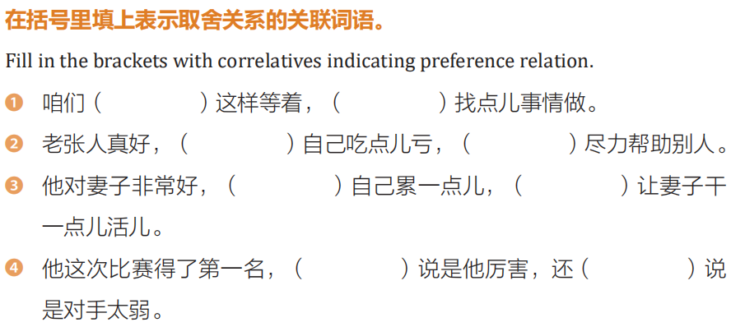
练习：P124

Slide 47
课文

Slide 48
复习
与其……不如…… 宁可……也不……
再……不过了 没有比……更/再……的（N）了

Slide 49
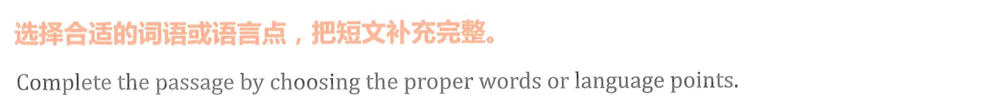
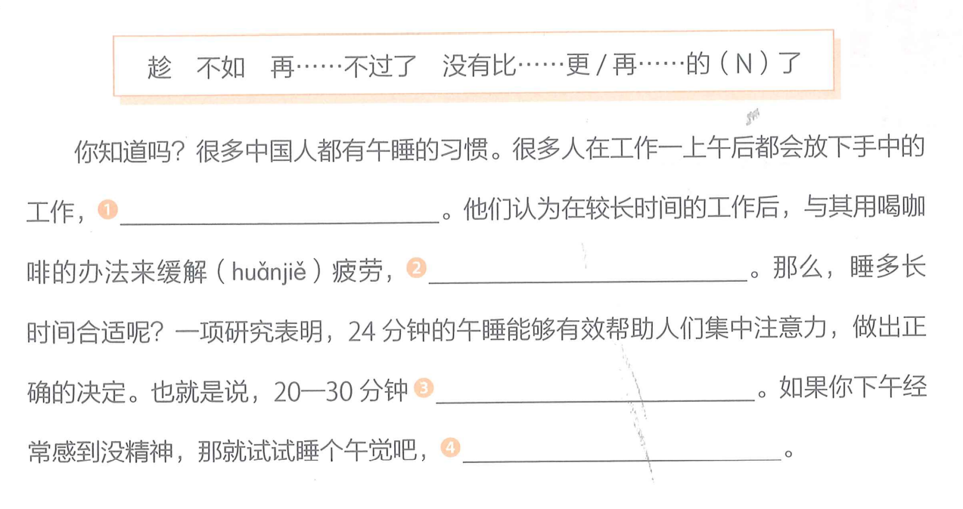
复习

Slide 50
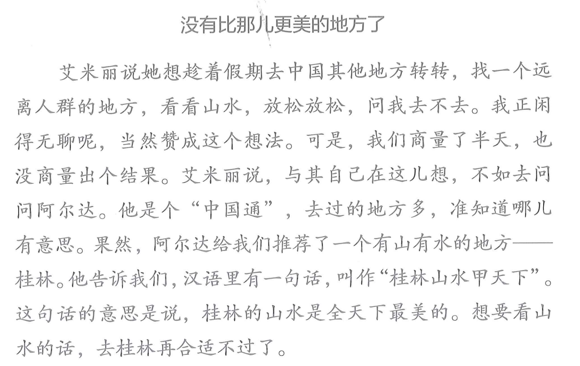
课文梳理

Slide 51
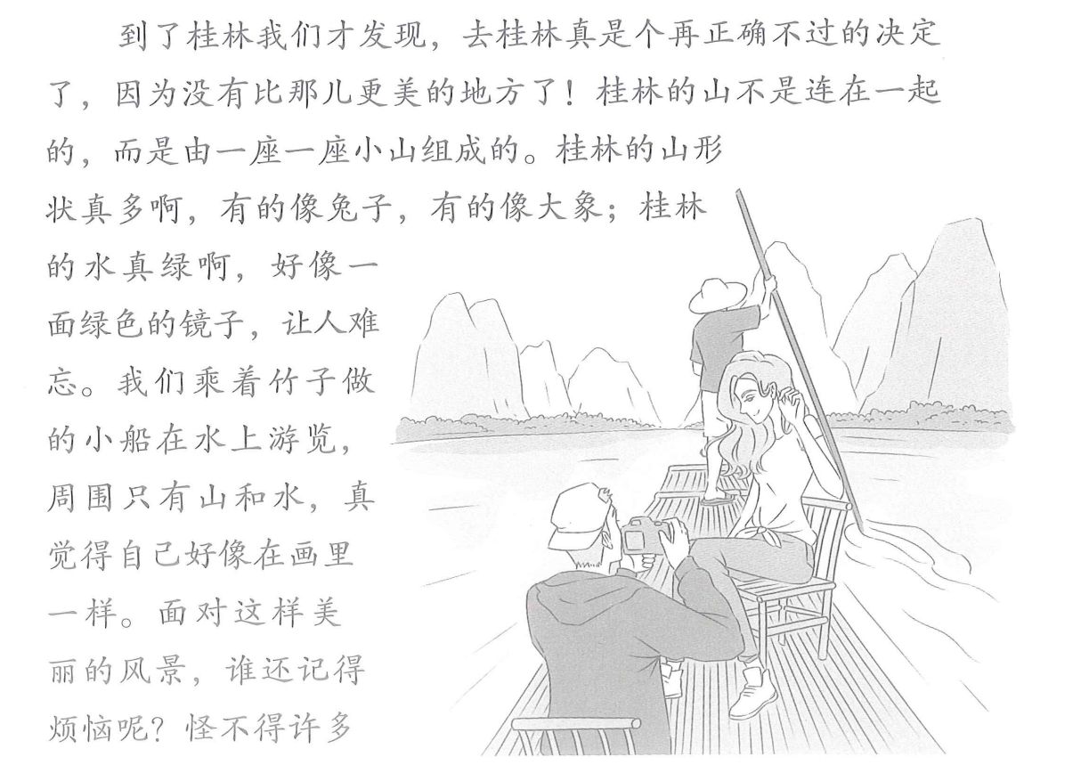
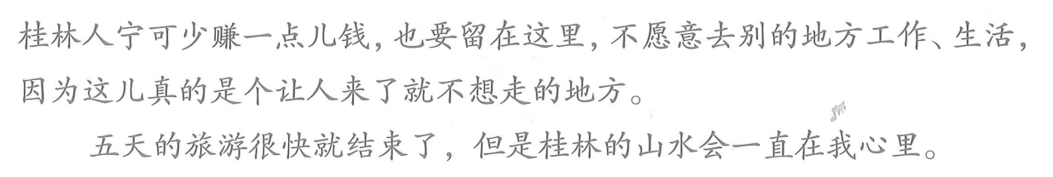
课文梳理

Slide 52
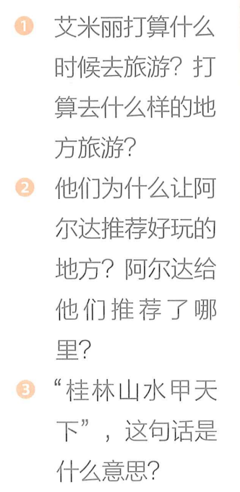
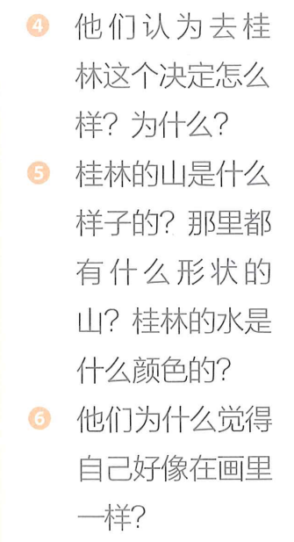
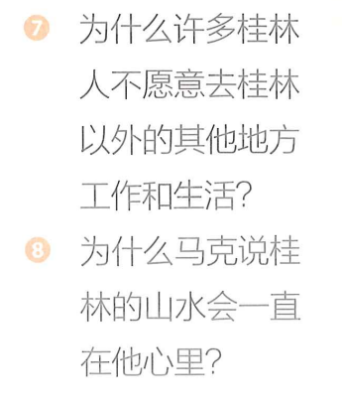
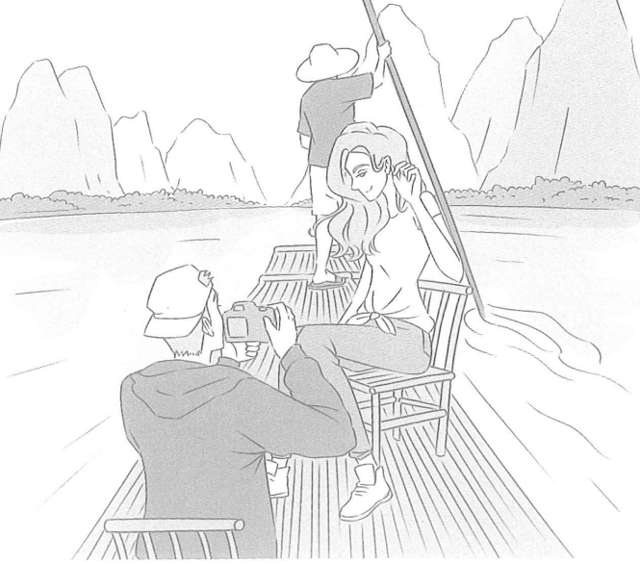
课文梳理

